Slide 1
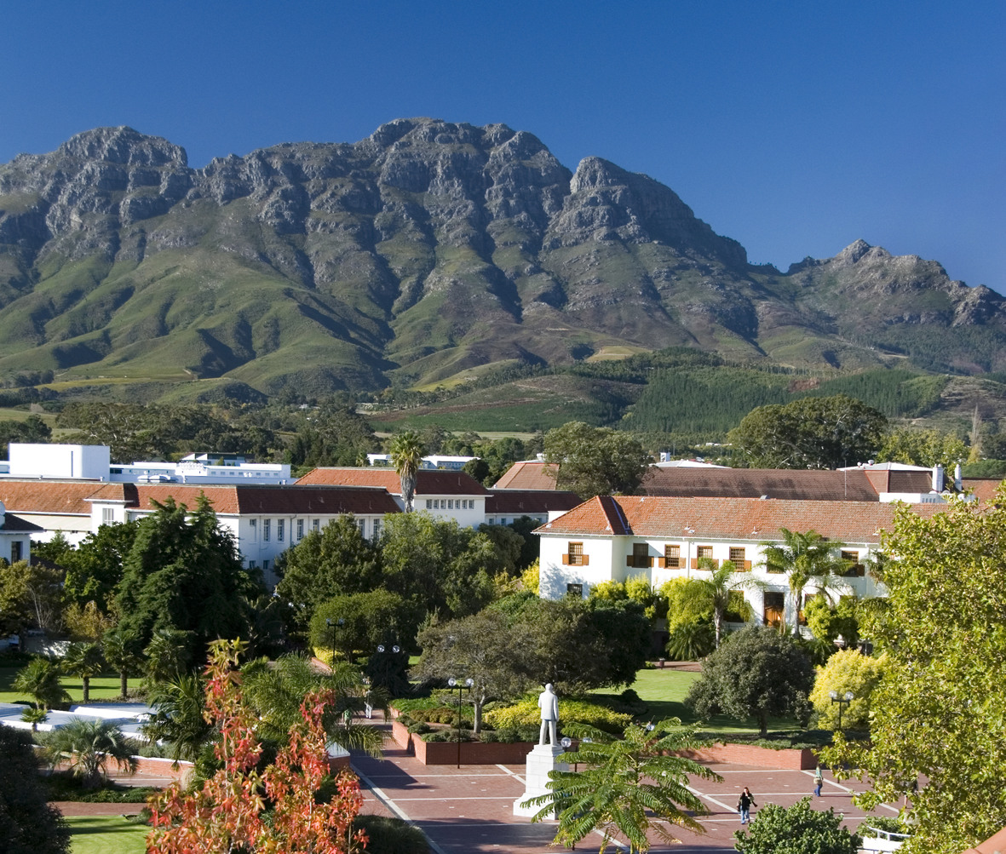

Konvokasie
Universiteit Stellenbosch
11 April 2013
Aangebied deur prof Arnold Schoonwinkel
Viserektor (Leer & Onderrig)

Slide 2
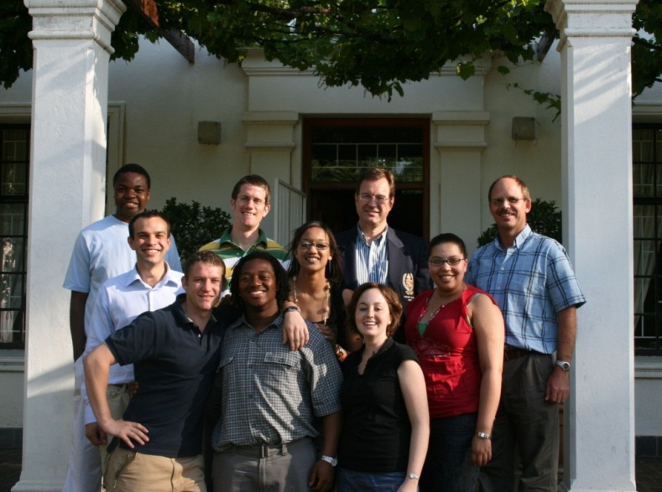
Agtergrond vir nuwe koshuisplasingsbeleid
US visie 2030
Buite-klas-ervaring ten beste organiseer
Ook PSO-wyke, klusters, LLL-huise
Ou beleid is nie meer werkbaar nie
Eerstejaarsgetalle in koshuise: Mikpunt 40% - Werklik 34%
“Voorkeurkategorie”: BSI + Gestremdheid: Mikpunt 30% Werklik 34%
Wil wegdoen met “voorkeur” konsep – meer diversiteitsdimensies kan bestuur
Notes:
Die situasie op Stellenbosch-kampus:
Die plasingsbeleid speel so uit dat die seniors te lank in koshuise bly (die pyplyn is verstop) en dit beteken dat daar te min plek vir eerstejaars in die koshuise is.
Voorkeurkategorie mikpunt:
Tans word BSI en gestremdheid in ‘n voorkeurkategorie saamgebondel. Die beleid maak voorsiening vir 30% maar die werklikheid is dat reeds 34% van die eerstejaarsplasings is BSI + studente met gestremdheid
Kategorisering as voorkeur:
‘n Kategorisering van sommige studente as voorkeurstudente beteken ‘n outomatiese kategorie van nie-voorkeurstudente. Die beleid wil wegdoen met so ‘n onderskeid en meer diversiteitsdimensies bestuur op ‘n manier waar alle studente gelyk beskou word. (Alle studente is voorkeur studente)

Slide 3

Beleidsbeginsels
Uitnemendheid versterk deur diversiteit
Gesonde, diverse studentegemeenskappe
Verrykte verstaan van diversiteit:
  Taal – Ras – Nasionaliteit
  Eerstegenerasie- of nie
  Ekonomiese klas
Verhoog deurvloeikoers
deur groter getal eerstejaars in koshuise
  Studente wat hul eerstejaar in koshuise is lewer meer grade op as studente met dieselfde skoolprestasie wat nie in hul eerstejaar in koshuise is nie.
Notes:
Uitnemendheid versterk deur diversiteit
Uitnemendheid verwys nie net na die uitnemendheid waarmee die student op Stellenbosch aankom nie, maar verwys ook na die uitnemendheid wat die student hier verwerf deur die rykdom van die hele universiteitservaring. Diversiteit verryk en verbreed daardie ervaring.
Verhoog deurvloeikoers
Hoe groter die getal studente wat in hul eerstejaar aan koshuise blootgestel word hoe meer studente van daardie jaar verlaat uiteindelik die universiteit met ‘n graad.
Tans is 66% eerstejaars PSO studente. 3 – 5 studente wat in hul eerstejaar PSO is verwerf uiteindelik graad
Tans is 34% eerstejaars in koshuise. 4 – 5 studente wat in hul eerstejaar in ‘n koshuis is verwerf uiteindelik graad

Slide 4
Verskil met vorige beleid?
Huidige beleid 2013 | Voorgestelde beleid 2014
Maks: Voorgraads + 1jr en alle nagraads | Normale duur van voorgraadse program
Notes:
Huidige beleid maksimum verblyf.
Ingevolge die huidige beleid kan ‘n student vir ‘n maksimum van sy normale kursusduur plus een jaar en daarna vir die minimum van sy/haar nagraadse kursus in die koshuis bly. Dus solank jy vorder met nagraads kan jy in koshuis bly.
Ingevolge die voorgestelde beleid kan jy in ‘n koshuis bly vir die minimum van jou voorgraadse program en (tensy in leierskap) skuif jy aan na ander universiteitsverblyf.
Koshuisplasings
Die 12% diskresionere koshuisplasings (wat in die praktyk neerkom as 10 studente per koshuis) verval.
Met die nuwe beleid kan ‘n spesifieke koshuis wel met motivering vra dat 5 studente wat reeds kwalifiseer vir koshuisplek aan die spesifieke koshuis toegewys word. Koshuise kan dus nie meer studente plaas nie, maar kan net die toewysing aan ‘n spesifieke koshuis vir ‘n beperkte aantal studente beinvloed.
Viserektor (O) plasings (2013)
Sport, Dept. Beeldende Kunste & Donateurs
Spesiale plasings (2014)
Sport & Bloemhof Trust
Akademiese plasing
Die plasing op akademiese prestasie kan aansienlik verhoog omdat die aantal kategoriee van plasing verminder. So val 15% ewekansige trekking en 12% diskresionere plasing weg.
Voorkeur kategorie/ Diversiteitskategorie
Waar daar voorheen vir 30% BSI studente en studente met gestremdhede voorsiening gemaak is word alle studente (die volgens akademiese prestasie geplaas en die wat in die tweede rondte op grond van diversiteitsfaktore geplaas word) op grond van vyf diversiteitsfaktore in die plasingsproses bestuur.

Slide 5
Verskil met vorige beleid?
Huidige beleid 2013 | Voorgestelde beleid 2014
Maks: Voorgraads + 1jr en alle nagraads | Normale duur van voorgraadse program
15% ewekansige trekking | Geen ewekansige trekking
Notes:
Huidige beleid maksimum verblyf.
Ingevolge die huidige beleid kan ‘n student vir ‘n maksimum van sy normale kursusduur plus een jaar en daarna vir die minimum van sy/haar nagraadse kursus in die koshuis bly. Dus solank jy vorder met nagraads kan jy in koshuis bly.
Ingevolge die voorgestelde beleid kan jy in ‘n koshuis bly vir die minimum van jou voorgraadse program en (tensy in leierskap) skuif jy aan na ander universiteitsverblyf.
Koshuisplasings
Die 12% diskresionere koshuisplasings (wat in die praktyk neerkom as 10 studente per koshuis) verval.
Met die nuwe beleid kan ‘n spesifieke koshuis wel met motivering vra dat 5 studente wat reeds kwalifiseer vir koshuisplek aan die spesifieke koshuis toegewys word. Koshuise kan dus nie meer studente plaas nie, maar kan net die toewysing aan ‘n spesifieke koshuis vir ‘n beperkte aantal studente beinvloed.
Viserektor (O) plasings (2013)
Sport, Dept. Beeldende Kunste & Donateurs
Spesiale plasings (2014)
Sport & Bloemhof Trust
Akademiese plasing
Die plasing op akademiese prestasie kan aansienlik verhoog omdat die aantal kategoriee van plasing verminder. So val 15% ewekansige trekking en 12% diskresionere plasing weg.
Voorkeur kategorie/ Diversiteitskategorie
Waar daar voorheen vir 30% BSI studente en studente met gestremdhede voorsiening gemaak is word alle studente (die volgens akademiese prestasie geplaas en die wat in die tweede rondte op grond van diversiteitsfaktore geplaas word) op grond van vyf diversiteitsfaktore in die plasingsproses bestuur.

Slide 6
Verskil met vorige beleid?
Huidige beleid 2013 | Voorgestelde beleid 2014
Maks: Voorgraads + 1jr en alle nagraads | Normale duur van voorgraadse program
15% ewekansige trekking | Geen ewekansige trekking
12% diskresionêre plasings deur koshuis | 5 studente oorskuif na spesifieke koshuis (reeds geselekteer)
Notes:
Huidige beleid maksimum verblyf.
Ingevolge die huidige beleid kan ‘n student vir ‘n maksimum van sy normale kursusduur plus een jaar en daarna vir die minimum van sy/haar nagraadse kursus in die koshuis bly. Dus solank jy vorder met nagraads kan jy in koshuis bly.
Ingevolge die voorgestelde beleid kan jy in ‘n koshuis bly vir die minimum van jou voorgraadse program en (tensy in leierskap) skuif jy aan na ander universiteitsverblyf.
Koshuisplasings
Die 12% diskresionere koshuisplasings (wat in die praktyk neerkom as 10 studente per koshuis) verval.
Met die nuwe beleid kan ‘n spesifieke koshuis wel met motivering vra dat 5 studente wat reeds kwalifiseer vir koshuisplek aan die spesifieke koshuis toegewys word. Koshuise kan dus nie meer studente plaas nie, maar kan net die toewysing aan ‘n spesifieke koshuis vir ‘n beperkte aantal studente beinvloed.
Viserektor (O) plasings (2013)
Sport, Dept. Beeldende Kunste & Donateurs
Spesiale plasings (2014)
Sport & Bloemhof Trust
Akademiese plasing
Die plasing op akademiese prestasie kan aansienlik verhoog omdat die aantal kategoriee van plasing verminder. So val 15% ewekansige trekking en 12% diskresionere plasing weg.
Voorkeur kategorie/ Diversiteitskategorie
Waar daar voorheen vir 30% BSI studente en studente met gestremdhede voorsiening gemaak is word alle studente (die volgens akademiese prestasie geplaas en die wat in die tweede rondte op grond van diversiteitsfaktore geplaas word) op grond van vyf diversiteitsfaktore in die plasingsproses bestuur.

Slide 7
Verskil met vorige beleid?
Huidige beleid 2013 | Voorgestelde beleid 2014
Maks: Voorgraads + 1jr en alle nagraads | Normale duur van voorgraadse program
15% ewekansige trekking | Geen ewekansige trekking
12% diskresionêre plasings deur koshuis | 5 oorskuif na spesifieke koshuis (reeds geselekteer)
8% Viserektor (Onderrig) plasings | Spesiale plasings (Maties Sport, Bloemhof Trust, VGP)
Notes:
Huidige beleid maksimum verblyf.
Ingevolge die huidige beleid kan ‘n student vir ‘n maksimum van sy normale kursusduur plus een jaar en daarna vir die minimum van sy/haar nagraadse kursus in die koshuis bly. Dus solank jy vorder met nagraads kan jy in koshuis bly.
Ingevolge die voorgestelde beleid kan jy in ‘n koshuis bly vir die minimum van jou voorgraadse program en (tensy in leierskap) skuif jy aan na ander universiteitsverblyf.
Koshuisplasings
Die 12% diskresionere koshuisplasings (wat in die praktyk neerkom as 10 studente per koshuis) verval.
Met die nuwe beleid kan ‘n spesifieke koshuis wel met motivering vra dat 5 studente wat reeds kwalifiseer vir koshuisplek aan die spesifieke koshuis toegewys word. Koshuise kan dus nie meer studente plaas nie, maar kan net die toewysing aan ‘n spesifieke koshuis vir ‘n beperkte aantal studente beinvloed.
Viserektor (O) plasings (2013)
Sport, Dept. Beeldende Kunste & Donateurs
Spesiale plasings (2014)
Sport, Bloemhof Trust
Akademiese plasing
Die plasing op akademiese prestasie kan aansienlik verhoog omdat die aantal kategoriee van plasing verminder. So val 15% ewekansige trekking en 12% diskresionere plasing weg.
Voorkeur kategorie/ Diversiteitskategorie
Waar daar voorheen vir 30% BSI studente en studente met gestremdhede voorsiening gemaak is word alle studente (die volgens akademiese prestasie geplaas en die wat in die tweede rondte op grond van diversiteitsfaktore geplaas word) op grond van vyf diversiteitsfaktore in die plasingsproses bestuur.

Slide 8
Verskil met vorige beleid?
Huidige beleid 2013 | Voorgestelde beleid 2014
Maks: Voorgraads + 1jr en alle nagraads | Normale duur van voorgraadse program
15% ewekansige trekking | Geen ewekansige trekking
12% diskresionêre plasings deur koshuis | 5 oorskuif na spesifieke koshuis (reeds geselekteer)
8% Viserektor (Onderrig) plasings | Spesiale plasings
35% akademiese prestasie- plasing | Baie groter akademiese prestasieplasing moontlik
Notes:
Huidige beleid maksimum verblyf.
Ingevolge die huidige beleid kan ‘n student vir ‘n maksimum van sy normale kursusduur plus een jaar en daarna vir die minimum van sy/haar nagraadse kursus in die koshuis bly. Dus solank jy vorder met nagraads kan jy in koshuis bly.
Ingevolge die voorgestelde beleid kan jy in ‘n koshuis bly vir die minimum van jou voorgraadse program en (tensy in leierskap) skuif jy aan na ander universiteitsverblyf.
Koshuisplasings
Die 12% diskresionere koshuisplasings (wat in die praktyk neerkom as 10 studente per koshuis) verval.
Met die nuwe beleid kan ‘n spesifieke koshuis wel met motivering vra dat 5 studente wat reeds kwalifiseer vir koshuisplek aan die spesifieke koshuis toegewys word. Koshuise kan dus nie meer studente plaas nie, maar kan net die toewysing aan ‘n spesifieke koshuis vir ‘n beperkte aantal studente beinvloed.
Viserektor (O) plasings (2013)
Sport, Dept. Beeldende Kunste & Donateurs
Spesiale plasings (2014)
Sport & Bloemhof Trust
Akademiese plasing
Die plasing op akademiese prestasie kan aansienlik verhoog omdat die aantal kategoriee van plasing verminder. So val 15% ewekansige trekking en 12% diskresionere plasing weg.
Voorkeur kategorie/ Diversiteitskategorie
Waar daar voorheen vir 30% BSI studente en studente met gestremdhede voorsiening gemaak is word alle studente (die volgens akademiese prestasie geplaas en die wat in die tweede rondte op grond van diversiteitsfaktore geplaas word) op grond van vyf diversiteitsfaktore in die plasingsproses bestuur.

Slide 9
Verskil met vorige beleid?
Huidige beleid 2013 | Voorgestelde beleid 2014
Maks: Voorgraads + 1jr en alle nagraads | Normale duur van voorgraadse program
15% ewekansige trekking | Geen ewekansige trekking
12% diskresionêre plasings deur koshuis | 5 oorskuif na spesifieke koshuis (reeds geselekteer)
8% Viserektor (Onderrig) plasings | Spesiale plasings
35% akademiese prestasie plasing | Baie groter akademiese prestasie plasing moontlik
30% voorkeurkategorie: BSI + studente met gestremdheid | Bestuur alle studente volgens 5 diversiteitsfaktore
Notes:
Huidige beleid maksimum verblyf.
Ingevolge die huidige beleid kan ‘n student vir ‘n maksimum van sy normale kursusduur plus een jaar en daarna vir die minimum van sy/haar nagraadse kursus in die koshuis bly. Dus solank jy vorder met nagraads kan jy in koshuis bly.
Ingevolge die voorgestelde beleid kan jy in ‘n koshuis bly vir die minimum van jou voorgraadse program en (tensy in leierskap) skuif jy aan na ander universiteitsverblyf.
Koshuisplasings
Die 12% diskresionere koshuisplasings (wat in die praktyk neerkom as 10 studente per koshuis) verval.
Met die nuwe beleid kan ‘n spesifieke koshuis wel met motivering vra dat 5 studente wat reeds kwalifiseer vir koshuisplek aan die spesifieke koshuis toegewys word. Koshuise kan dus nie meer studente plaas nie, maar kan net die toewysing aan ‘n spesifieke koshuis vir ‘n beperkte aantal studente beinvloed.
Viserektor (O) plasings (2013)
Sport, Dept. Beeldende Kunste & Donateurs
Spesiale plasings (2014)
Sport & Bloemhof Trust
Akademiese plasing
Die plasing op akademiese prestasie kan aansienlik verhoog omdat die aantal kategoriee van plasing verminder. So val 15% ewekansige trekking en 12% diskresionere plasing weg.
Voorkeur kategorie/ Diversiteitskategorie
Waar daar voorheen vir 30% BSI studente en studente met gestremdhede voorsiening gemaak is word alle studente (die volgens akademiese prestasie geplaas en die wat in die tweede rondte op grond van diversiteitsfaktore geplaas word) op grond van vyf diversiteitsfaktore in die plasingsproses bestuur.

Slide 10
Studente in voorgraadse koshuise op Stellenboschkampus 2013
Notes:
Die getalle wat hier aangetoon word is die getalle bereken op die jongste data beskikbaar.
Die getalle is dus gebaseer op die getalle voordat die aanbouings voltooi is. Daar word tans 760 beddens aangebou waarvan 400 vir senior verblyf geoormerk is.

Slide 11

Meer plek vir eerstejaars in koshuise
Pyplyn van verblyfervarings
  LLL huise, senior koshuise
Seniors maksimum duur van voorgraadse program
  tensy koshuisleierskap of mentorskap
Seniors beweeg aan na:
  LLL huise (2 jr)
  Senior koshuise (3 jr)
  400 meer plekke in aanbou vir 2014

Slide 12
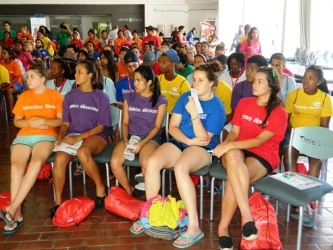
Nuwe Metode vir Koshuisplasings
Beskou profiel van:
  koshuise in 2013
  2014 eerstejaars-inskrywings
  aansoekers vir koshuise in 2014
Stel dan diversiteitsideaal vir 2014
Plaas dan volgens:
  Akademiese prestasie (X%)
  Beskou diversiteitsprofiel van (1) en plaas oorblywende plekke volgens:
    5 diversiteitsfaktore
    Steeds met inagneming van akademiese meriete
Streef na dieselfde diversiteitsprofiel in elke koshuis se plasings
Probeer steeds eerste keuse koshuis te honoreer
Notes:
Daar word ‘n ideaal gestel volgens wat die profiel van die koshuise is en wat die profiel van die aansoekers vir die volgende jaar is. Die feite word oorweeg met inbegrip van die visie van die universiteit en die ideaal word daarvolgens bepaal.
Die bestuur bepaal ook die persentasie van die eerstejaarsplekke wat beskikbaar is wat volgens akademiese meriete toegeken gaan word.
Daarna volg die proses van plasing:
1. Die plasing volgens akademiese prestasie. 2. Bestekopname insake die diversiteitsprofiel van die studente wat op akademiese prestasie geplaas is. 3. Seleksie per rekenaar om die diversiteitsprofiel so na as moontlik aan die ideaal te kry. Die seleksie gee steeds voorkeur aan die studente met die gepaste profiel in volgorde van akademiese prestasie.

Slide 13
Verspreiding van matriekprestasie van nuweling-koshuisstudente 2013
Strategiese doel van US:
Maak plasings akademies uitnemend en meer divers

Slide 14

Diversteitsverspreiding alle nuweling-eerstejaars in koshuise op Stellenboschkampus 2013
TAAL
Ander
10%
Eng
30%
Afr
60%
RAS
Indiër
1%
Swart
10%
Bruin
23%
Wit
66%
BURGER
Intl
3%
SA
97%
GENERASIE
Nie-1e
58%
1e Gen
42%
KLAS
Ander
83%
Beurs
17%

Slide 15
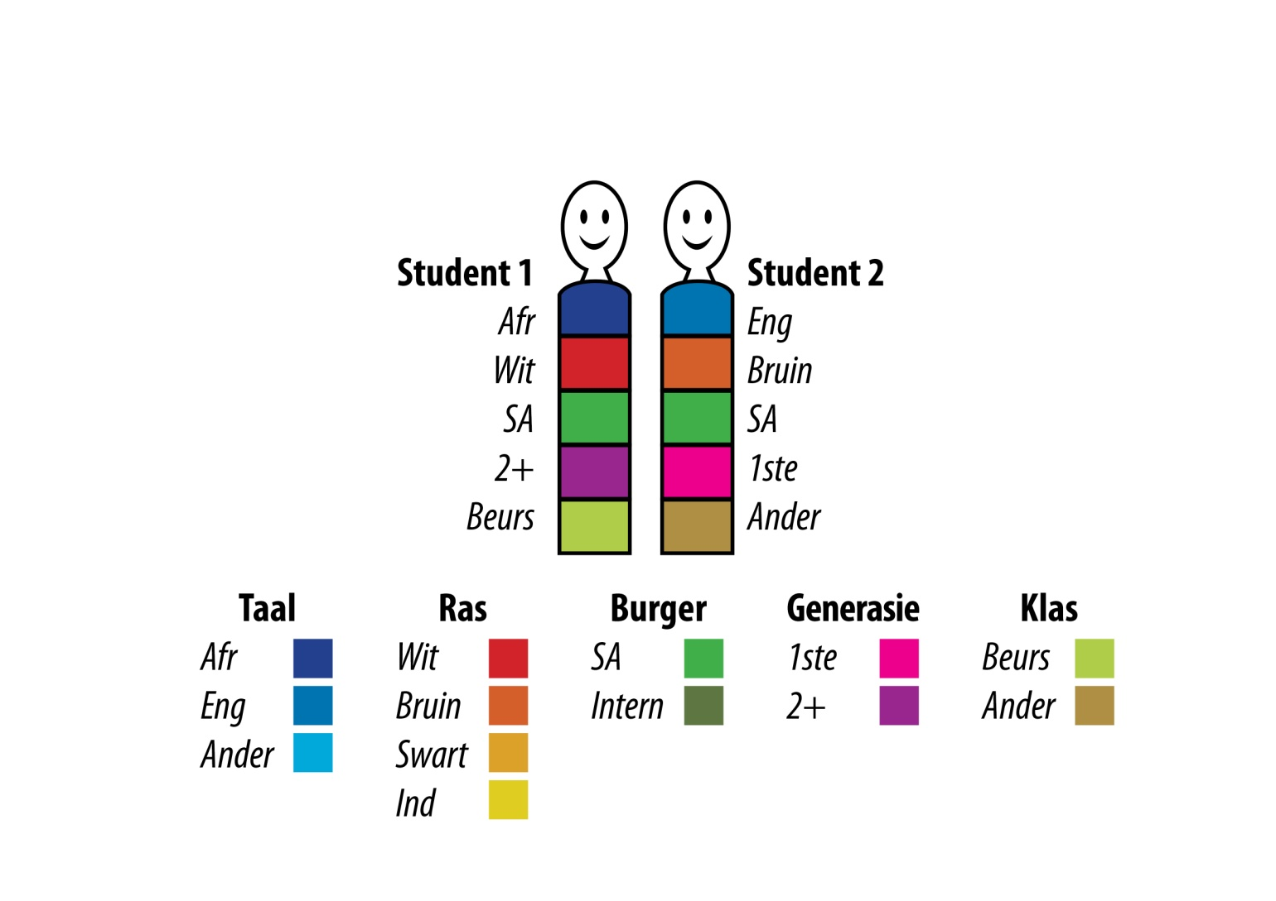
Studente kan so beskryf word

Slide 16
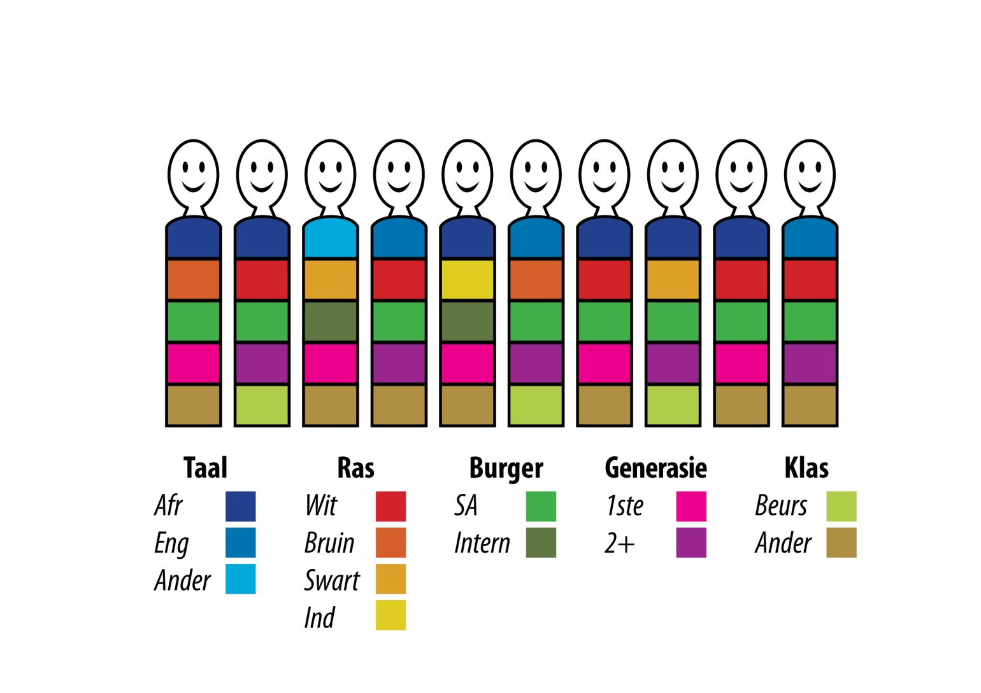
Primêre plasing volgens akademiese prestasie ongeag diversiteitsfaktore

Slide 17

Na plasing word die diversiteitsfaktore getel
Taal
10
30
60
Ras
10
20
20
50
Burger
20
80
Gen
50
50
Klas
70
30

Slide 18

Rekenaarprogram selekteer om nader aan diversiteitsideaal te bring
Taal
10
36
54
Ander E A
Ras
10
18
18
54
I S B W
Burger
18
82
Int SA
10
Gen
54
46
2+ 1e
73
27
Klas Ander Beurs
Engels
Wit
SA Buger
2+ Gen
Nie Beurs

Slide 19

Grondwetlike oorweging
A. Skend regte van taal- en kultuurgroepe?
Regsbeginsel toegepas
Koshuis is deel van ’n breër taal- en kultuur-gemeenskap as deel van ’n diverse SA en nie ’n aparte kultuur wat as sulks erken word nie.
Beleid druis nie in teen regte van persone om hul spesifieke taal- of kulturele regte te geniet en uit te leef nie.

Slide 20

Grondwetlike oorweging
B. Diskriminasie?
Regstoets (stapsgewys):
Word gedifferensieer tussen persone of kategorieë van persone?
Is die differensiasie ’n vorm van diskriminasie (direk of indirek)?
Is die diskriminasie onbillik?
As billik, kan dit geregverdig word ingevolge Artikel 36?

Slide 21

Regstoets toegepas
Differensiasie?
  Beleid is rasneutraal
  Beoordeel op 5 faktore met gelyke gewig
  Dus geen direkte diskriminasie
Is daar indirekte diskriminasie?
  Bv net 2% van aansoekers is internasionale studente, maar ’n mikpunt van 10% word gestel dan kry alle internasionale studente plek en dit diskrimineer indirek teen SA studente

Slide 22

Regstoets toegepas (vervolg)
Is die diskriminasie onbillik?
  Doel is diverse gemeenskap om uitnemendheid te bevorder, terwyl kwesbare studente ondersteun moet word. Geen groep uitgesluit nie.
Regverdigbaar?
  Studente van ’n voorheen benadeelde kategorie kan bevoordeel word
  Nie onbillik nie, bg is fundamentele waardes in Grondwet
  Beleidsoogmerke word sterk ondersteun deur Konstitu-sionele Hof se uitsprake.
Beleid in pas met billike diskriminasie; geen Grondwet konflik

Slide 23
Taalbeplanning vir Toeganklikheid: die beginsels
Groter toeganklikheid
Taaltoeganklikheid
´n Meertalige benadering

Slide 24
Taalbeplanning vir Toeganklikheid: die beginsels
Meertaligheid
Institusionele meertaligheid: toeganklikheid
Verhoogde aanbod in Engels, MAAR met verhoogde aanbod ook in Afrikaans, as die ankertaal
Erkenning van die belang van die Afrikatale
Individuele meertaligheid deel van ideale studenteprofiel
Bydrae tot ontwikkeling en gebruik van isiXhosa

Slide 25
Taalplan: Implementering
Uitbreiding van PMO
Opvoedkundige tolking
Voorkeurmodel eerste twee studiejare: PMO en tolking
Voldoende taalontwikkeling en -steun
Institusionele taal is Afrikaans, maar met Engels en ook isiXhosa

Slide 26
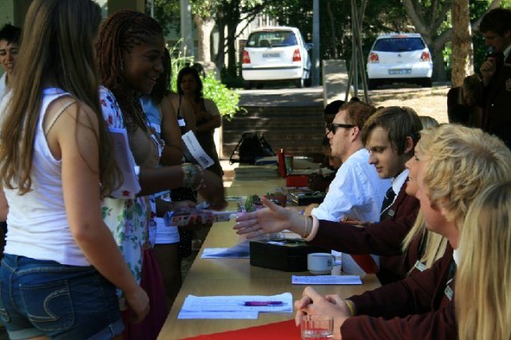
Verwelkomende kultuur
Wegbeweeg van magshiërargieë in koshuise
Sonder verlies van goeie tradisies, met bou van waardes
Aktiewe werksessies as deel van Residensiële Opvoeding (ResEd)
Mentor-menteekoppeling met toenemende klem op welwees
Doelbewuste opleiding (investering) in leierskap van studente-gemeenskappe

Slide 27

Verwelkomende kultuur (vervolg)
Bevorder “soomlose ervaring” tussen binne- en buite-klas-ervaring
Beter integrasie van PSO-studente by kampuskultuur – klusters, nawe (hubs), toegang tot etes, gemeenskaplike lokale, klusterdorpies
Meer moderne, verwelkomende en goed toegeruste ruimtes
Belewing van diversiteit as bate binne koshuise en veral LLL-huise
Inklusiewe gebruike rondom taal en ander aktiwiteite
Notes:
Inklusiewe gebruike rondom taal en ander aktiwiteite:
quad-krieket word quad-sokker

Slide 28
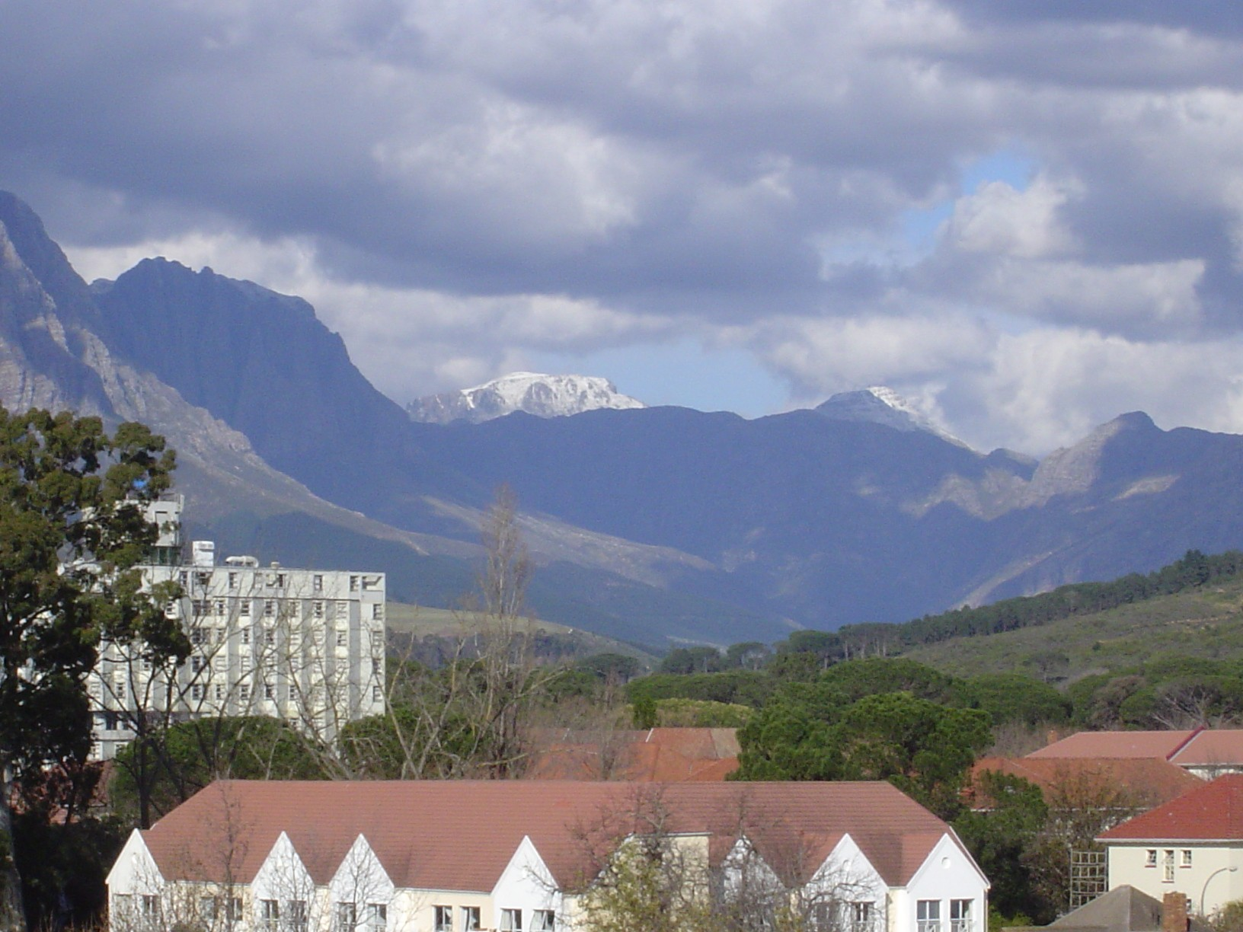
Dankie
Thank you

